Slide 1

Algoritmo de reoptimización post-fallo basado en Target-Transition en redes SDN
FACULTAD DE INGENIERÍA
CARRERA DE INGENIERÍA DE SISTEMAS
Línea: Redes y ciberseguridad
Jharif Jeroffer Grandez Cama
Asesor:
Carlos Martin Torres Paredes
SEMINARIO DE INVESTIGACIÓN 1
2026-2

Slide 2

Índice
Metodología
Etapa 01
Etapa 02
Etapa 03
Etapa 04
Etapa 05
Etapa 06

Slide 3
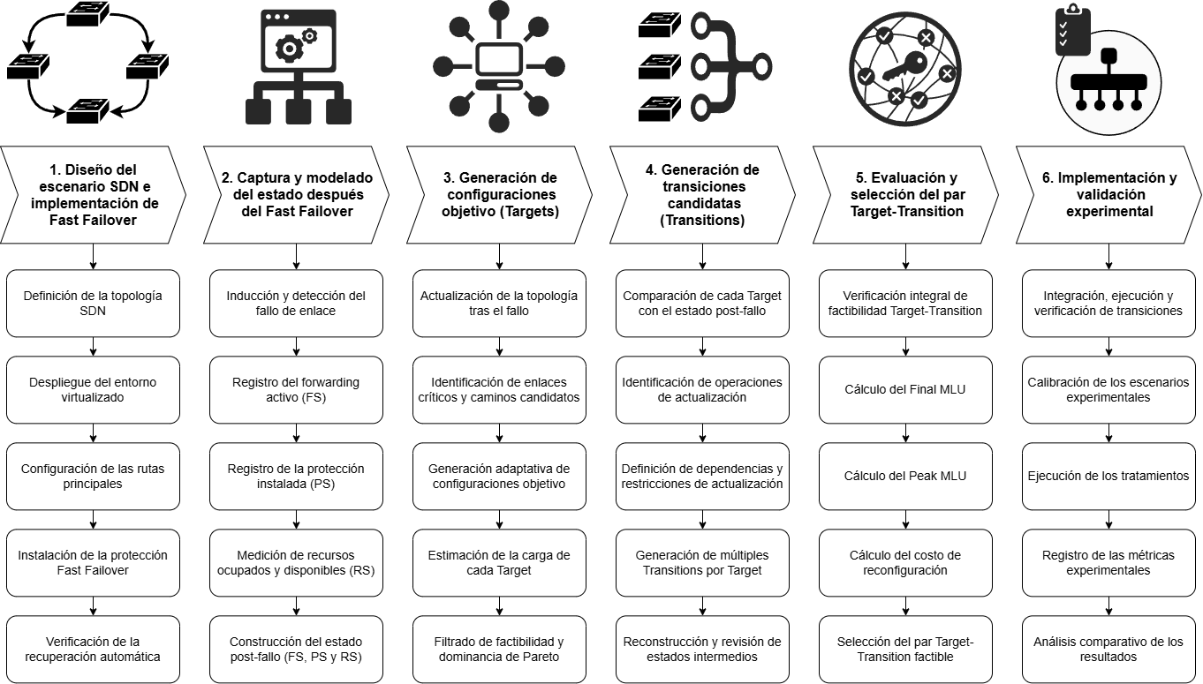

Metodología

Slide 4
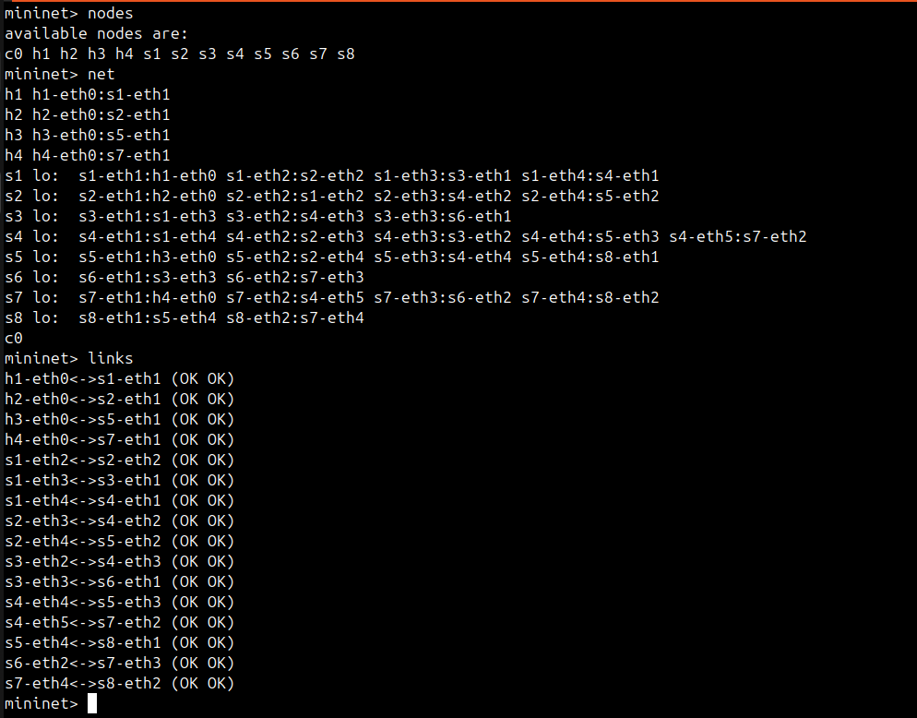
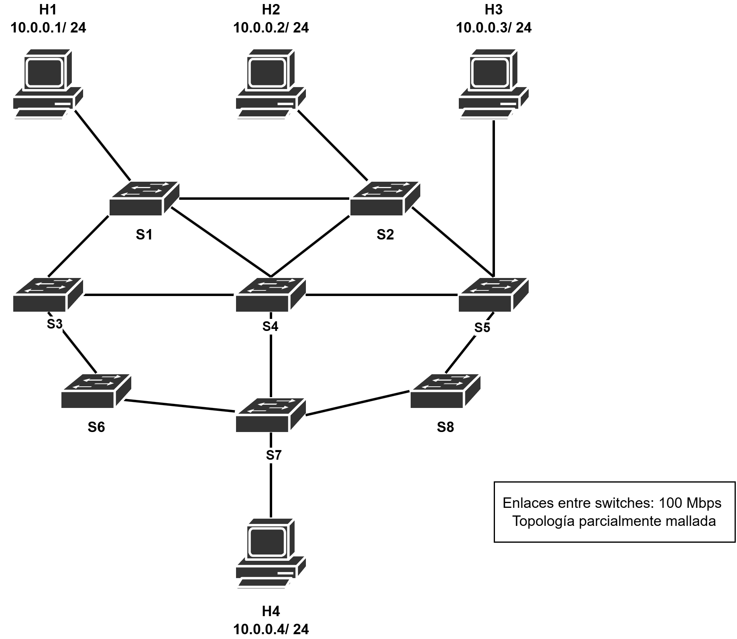
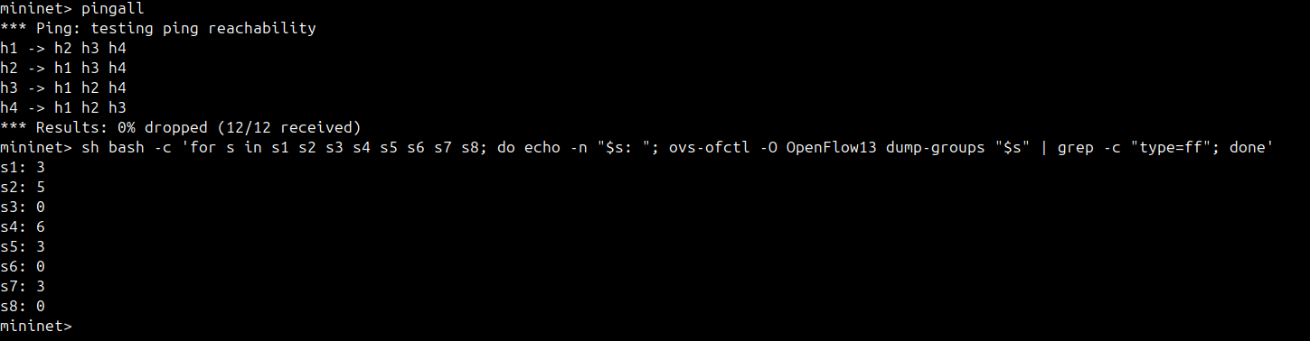
Etapa 01
ACTIVIDADES
01 Definición de topología
02 Despliegue virtualizado
03 Rutas principales
04 Protección FF instalada
05 Recuperación automática
Mininet + OS-Ken: nodos, grupos FF y conectividad

Slide 5
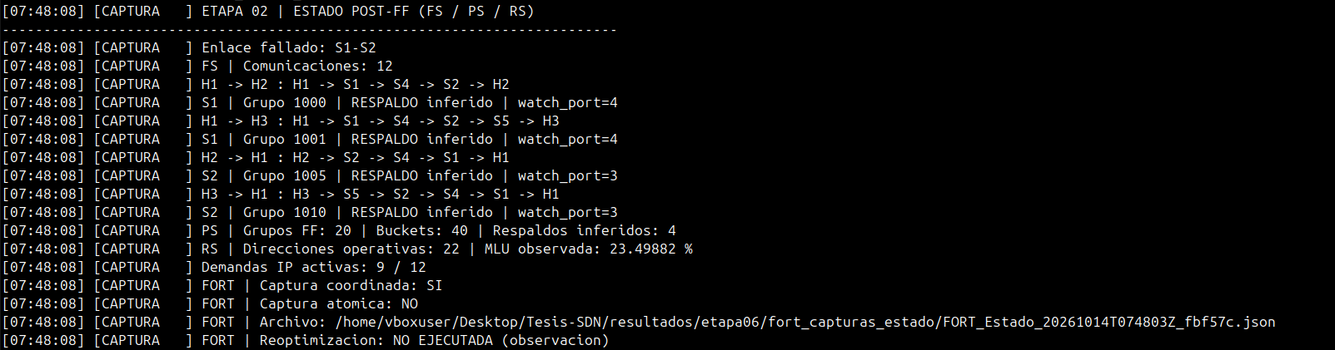
Etapa 02
ACTIVIDADES
01 Inducción y detección del fallo
02 Forwarding activo (FS)
03 Protección instalada (PS)
04 Recursos (RS)
05 Estado integrado FS/PS/RS
OS-Ken: 12 comunicaciones, grupos, buckets y MLU FF

Slide 6
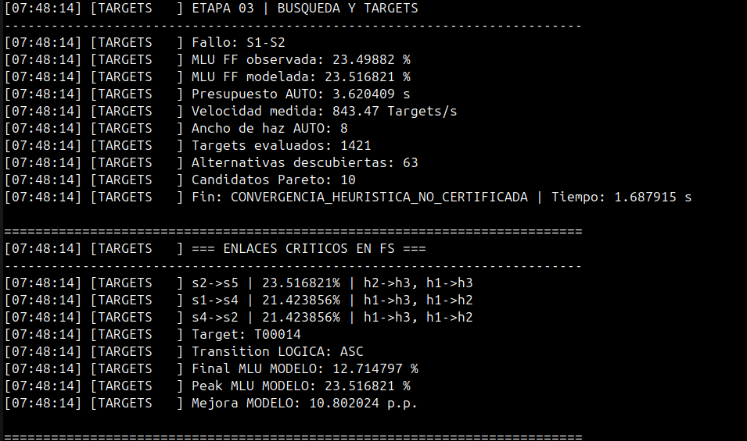
Etapa 03
ACTIVIDADES
01 Topología sin enlace fallado
02 Enlaces críticos y caminos
03 Generación adaptativa
04 Carga de cada Target
05 Filtrado y Pareto
OS-Ken: presupuesto, candidatos y rutas propuestas

Slide 7
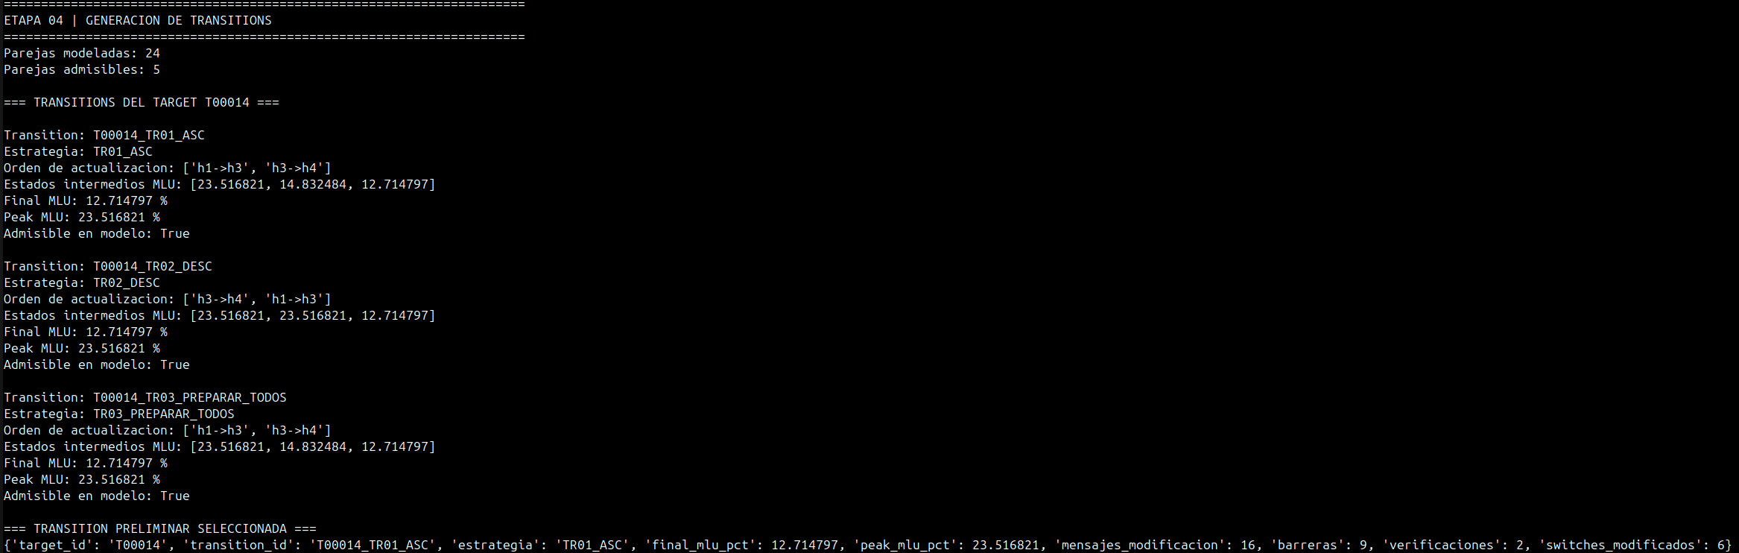
Etapa 04
ACTIVIDADES
01 Diferencias FS vs Target
02 Operaciones de actualización
03 Dependencias y restricciones
04 Transitions por Target
05 Estados intermedios
OS-Ken / plan original: alternativas y orden lógico

Slide 8
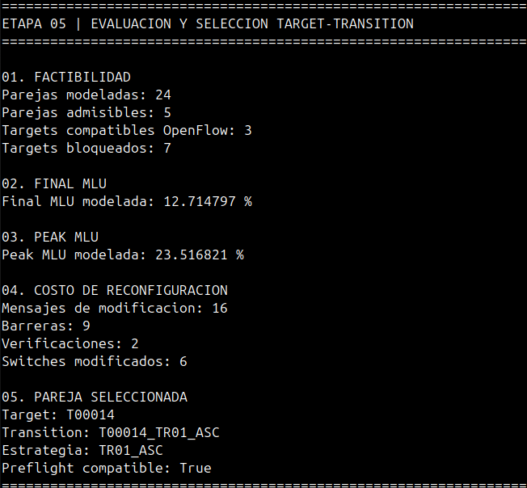
Etapa 05
ACTIVIDADES
01 Factibilidad de parejas
02 Final MLU modelada
03 Peak MLU modelada
04 Costo de reconfiguración
05 Selección de pareja
OS-Ken: parejas admisibles, preflight y elección

Slide 9
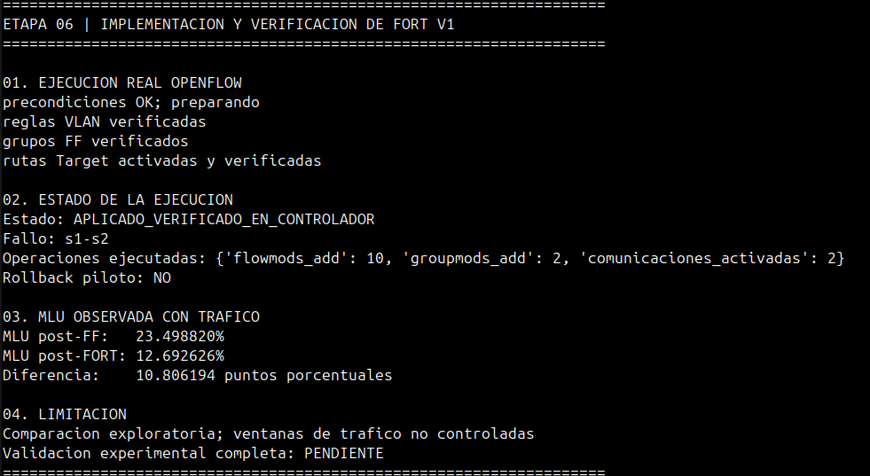
Etapa 06
ACTIVIDADES
01 Ejecución y verificación
02 Perfil experimental preliminar
03 Tratamientos: pendientes
04 Métricas formales: pendientes
05 Comparación final: pendiente
OS-Ken: Target instalado y MLU post-FORT observada

Slide 10
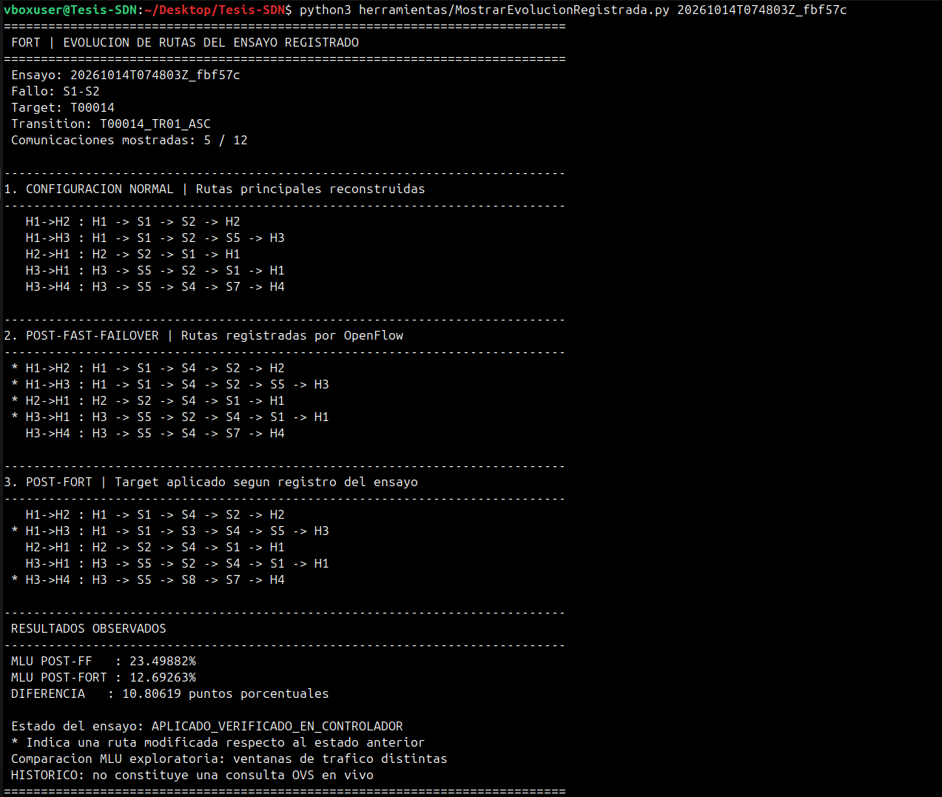

Slide 11
GRACIAS
FACULTAD DE INGENIERÍA
CARRERA DE INGENIERÍA DE SISTEMAS
SEMINARIO DE INVESTIGACIÓN 1
2026-2

